Slide 1
Vakken
Bij secretariaat en receptie

Slide 2
Inhoud
Nederlands
Engels
Rekenen
Digitale vaardigheden
Kantoorsimulatie
Baliepraktijk
Einde

Slide 3

Nederlands

Slide 4
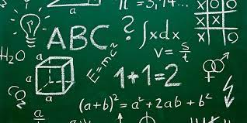
Rekenen

Slide 5

Engels

Slide 6
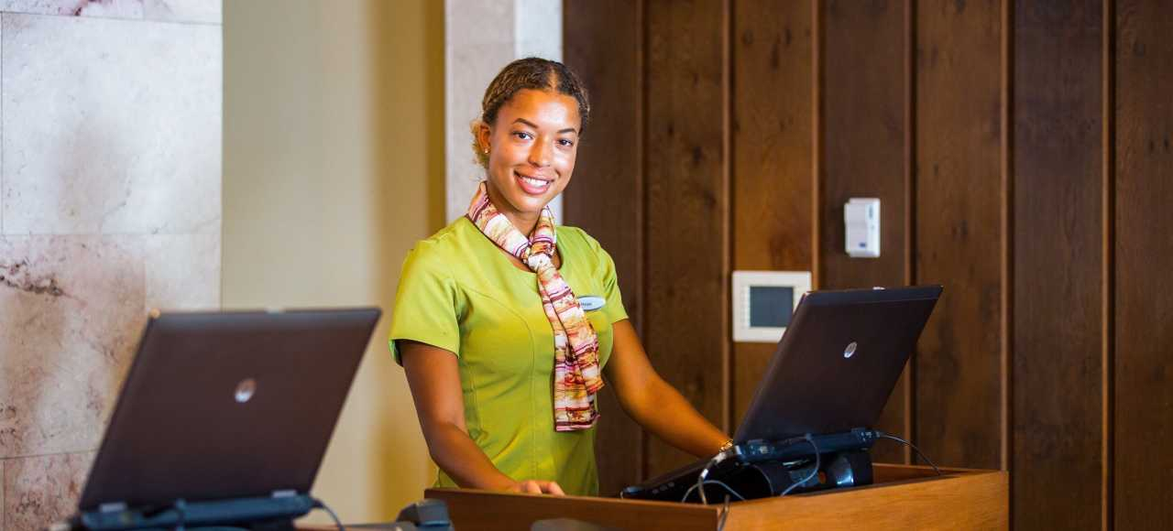
Baliepraktijk

Slide 7
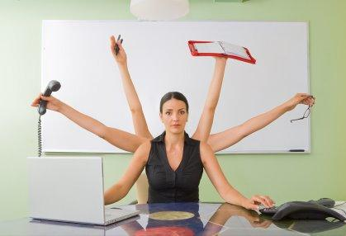
Kantoorsimulatie

Slide 8
Einde!
Dank voor je deelname!
Zijn er nog vragen?

Slide 9

Digitale vaardigheden

